Slide 1
Predstavljanje SMART4ALL Projekta
MSc Nikolina Brajović- MECOnet Podgorica

Slide 2
SMART4ALL projekat
DT-ICT-01-2019: Smart Anything low energy computing Everywhere – Area 2: Customized powering CPS and the IoT

Slide 3
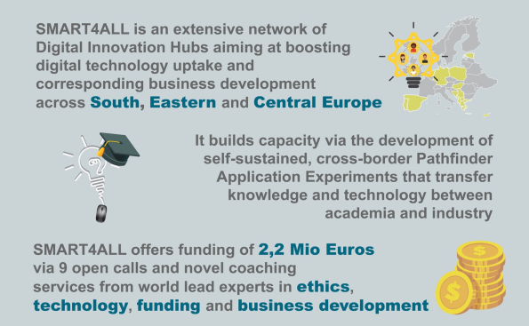

SMART4ALL poster

Slide 4
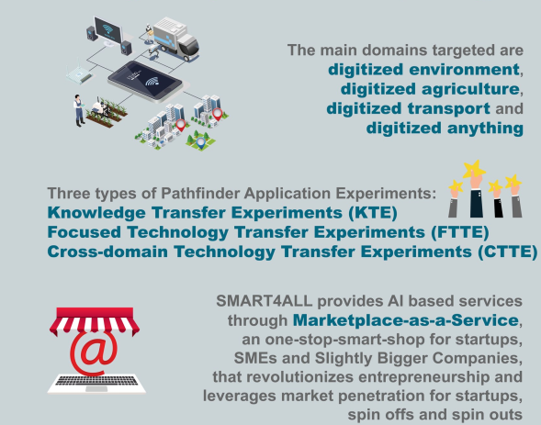

SMART4ALL poster

Slide 5
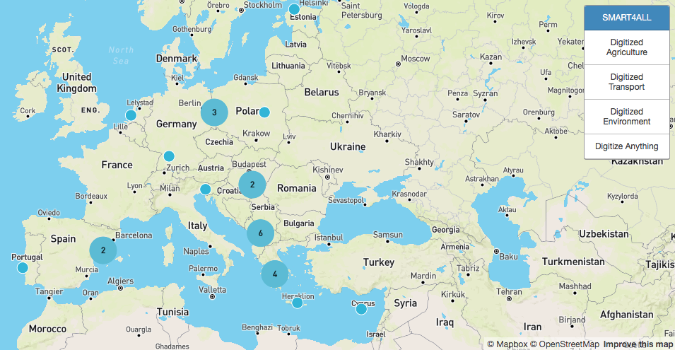
Konzorcijum SMART4ALL projekta
25 partnera iz Južne, Istočne i Centralne Evrope
Konzorcijum je sastavljen od univerzitita, istraživačkih instituta, investitora, networking organizacija, MSP-a (SMEs), Inovativnih Habova i NVO-a

Slide 6
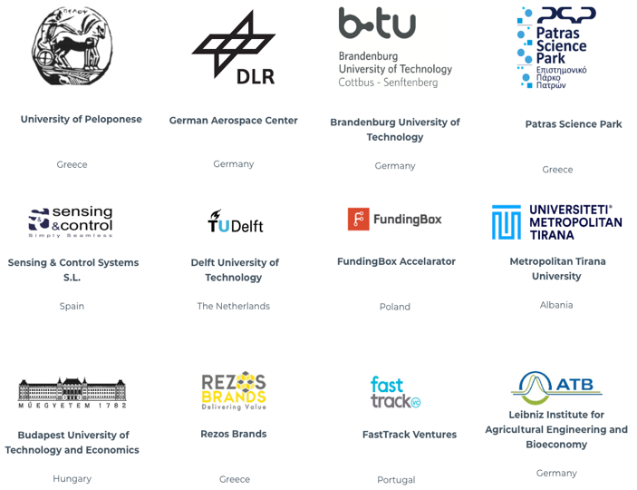
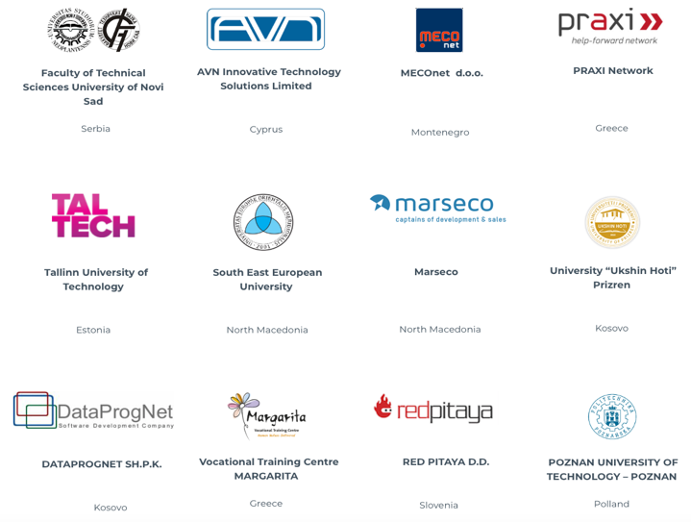

Partneri SMART4ALL projekta

Slide 7
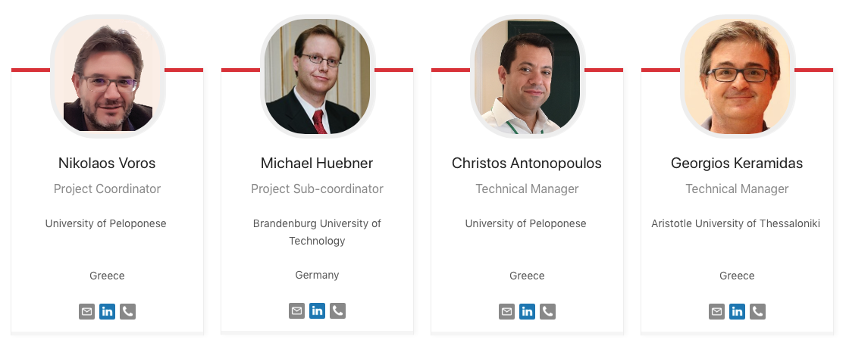
Menadžment tim

Slide 8
Glavne karakteristike SMART4ALL projekta
Vizija: Proširiti mogućnosti saradnje između evropskih stakeholdera uključivanjem različitih kultura, politika, geografskih područja u različitih domena primjene eksperimenata
Kako: Kroz razvoj samoodrživih, prekograničnih eksperimenata kojima se vrši transfer znanja i tehnologije između akademije i industrije
Tehnološke oblasti: CLEC i IoT (Customized low energy computing i Internet of Things)
Oblasti primjene: Digitalizovana Životna sredina, Digitalizovana Agrikultura, Digitalizovani Τransport i Digitalizovano Bilo Šta (Digitized Αnything)

Slide 9
Radne grupe SMART4ALL projekta
Radna grupa za Digitalizovani Transport (DTTF) | Radna grupa za Digitalizovanu Argrikulturu (DAgTF)
Lider: DLR Članovi: TalTech, PUT | Lider: ATB Članovi: REZOS BRANDS, FTN
Radna grupa za Digitalizovano Okruženje (DETF) | Radna grupa za Digitalizovano Bilo Šta -Digitized Anything (DATF)
Lider: S&C Članovi: PSP, MTU | Lider: BME Članovi: UPZ, MARGARITA.VTC, UPV
Radna grupa za SME (STF): SEEU (Lider), AVN, MAR, DPN, RP
Uloge radnih grupa su:
  Promocija SMART4ALL vizije u svakom tematskom stubu
  Izgradnja SMART4ALL ekosistema
  Upravljanje odgovarajućim poslovnim aktivnostima
  Prilagođavanje SMART4ALL aktivnosti i formulisanje MaaS usluga svakom tematskom stubu
  Obezbjeđivanje feedbacka projektu od start-up i SME učesnika.

Slide 10
Ciljevi SMART4ALL projekta
Donijeti inovativne CLEC (Customized Low Energy Computing ) i IoT tehnologije u nedovoljno zastupljene biznis sektore
Otključati potencijale partnera iz Jugoistočne Evrope kroz povezivanje sa investitorima da bi se ubrzao razvoj CLEC CPS/IoT riješenja i njihova industrijalizacija
Razviti/ponuditi nove alate da bi se boostovala upotreba CLEC CPS i IoT technologija širom Evrope
Obezbjediti post-projektnu održivost i rast SMART4ALL eksperimenata & mreže Digitalnih Inovativnih Hubova
Donijeti inovativne CLEC CPS i IoT tehnologije u živote osjetljivih socijalnih grupa
Podržati Politiku Digitalnih Vještina i Poslova EC (Digital Skills & Jobs policy of European Commission)

Slide 11
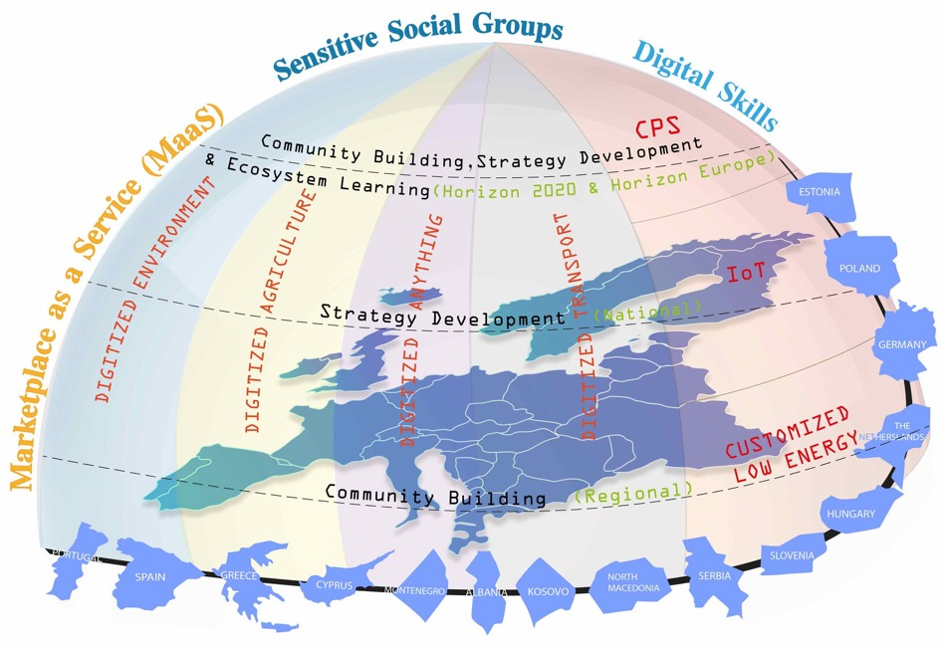
Shema SMART4ALL projekta

Slide 12
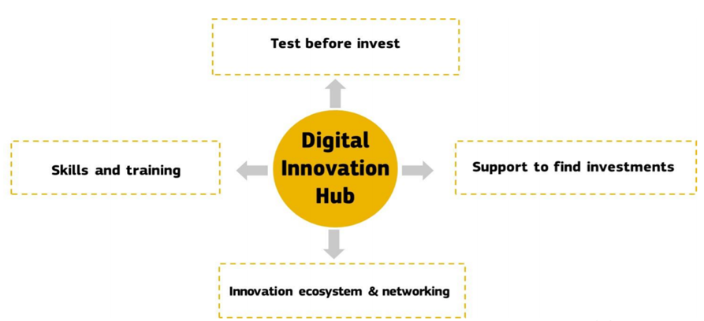
SMART4ALL i Digitalni Inovacioni Hubovi (DIHs)
Digitalni Inovacioni Hub (DIH) predstavlja multipartnersku saradnju između regionalnih organizacija sa komplementarnim iskustvom i bez finansijskog cilja, nudeći set usluga kompanijama, posebno SME (uključujući i Start-upove) da bi podržali njihovu digitalnu transformaciju kroz one-stop shop
Primjeri usluga za DIH
Više o DIH u prezentaciji prof. Radovana Stojanovića

Slide 13

SMART4ALL Alati – Website projekta
https://www.smart4all-project.eu
Vijesti vezane za projekat
Pristup SMART4ALL uslugama
Pristup SMART4ALL Mreži u Jugoistočnoj Evropi
Oglašavanje Otvorenih poziva announcement
Apply for SMART4ALL Open Calls

Slide 14
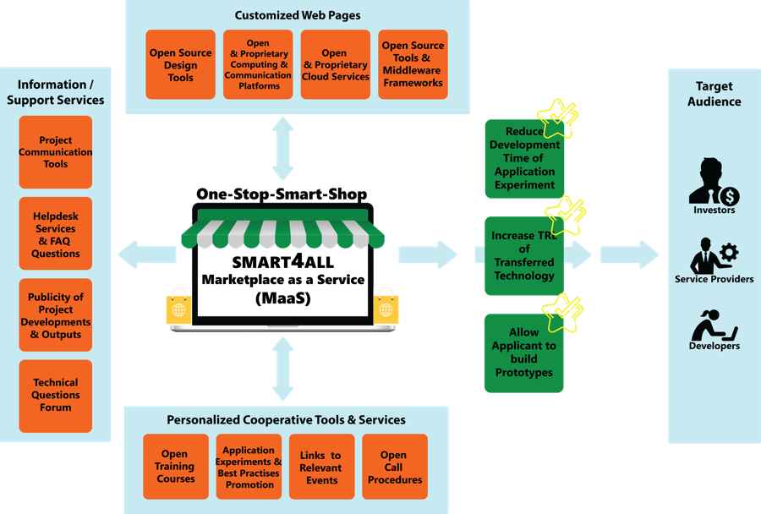
SMART4ALL Alati – Marketplace-as-a-Service
Marketplace-as-a-Service (MaaS) ima ulogu one-stop-smart-shopa za:
Apliciranje za finansiranje Pathfinder Application Experiment (PAE)
Monitoring, podršku i advertising eksperimenata koji su finansirani kroz SMART4ALL otvorene pozive
Coaching za identifikovanje daljih mogućnosti za finansiranje i razvoja biznis modela

Slide 15
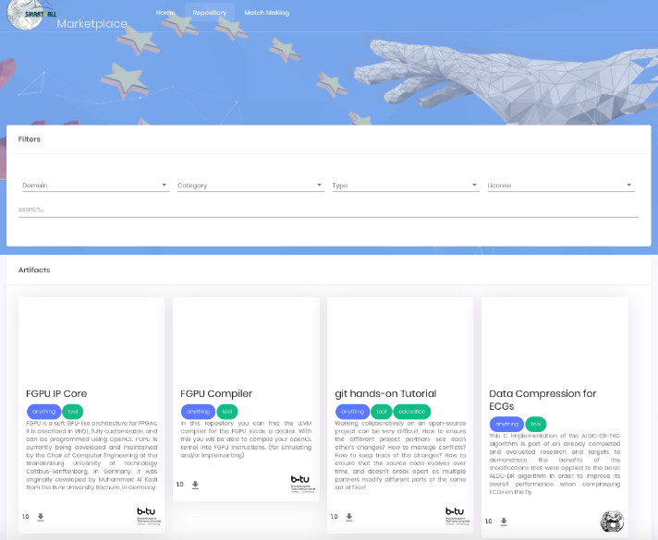
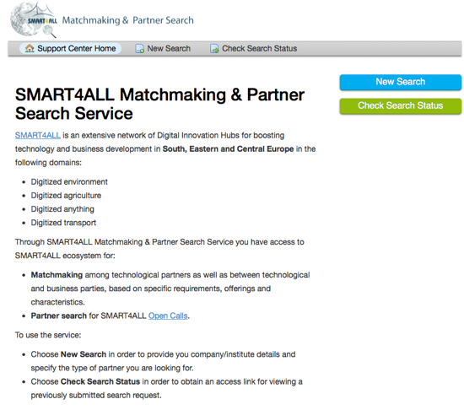
SMART4ALL Alati
Marketplace-as-a-Service
Matchmaking usluga
https://matchmaking.smart4all-project.eu

Slide 16
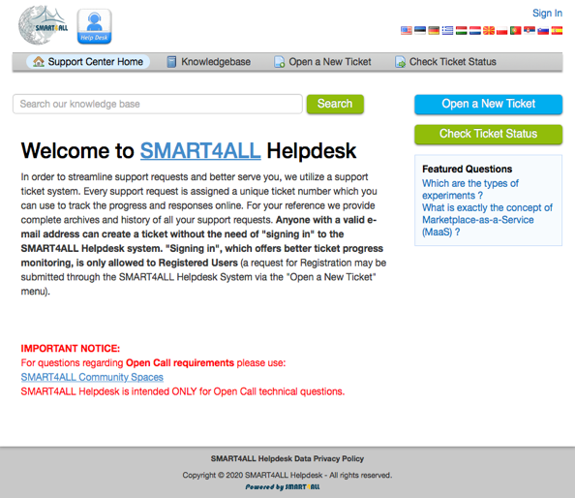
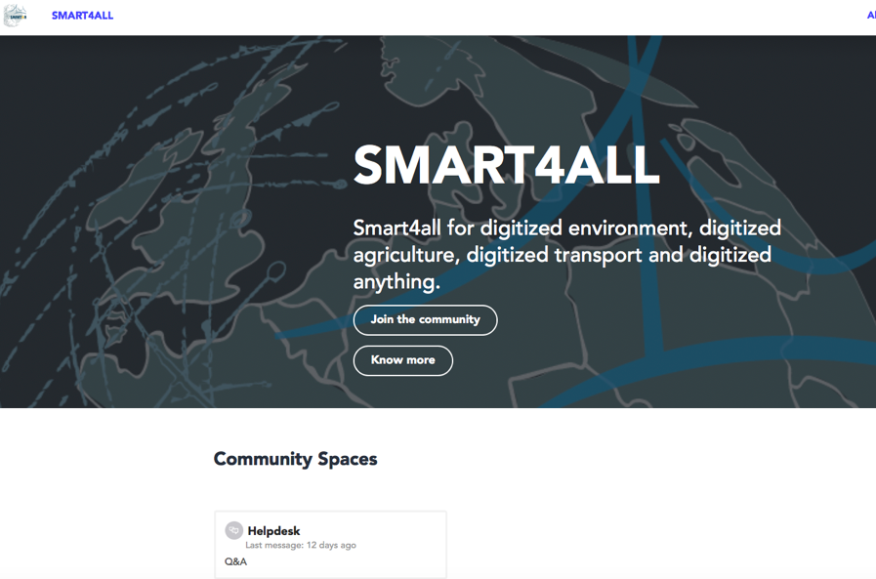
SMART4ALL Alati
Community Spaces
Helpdesk
https://spaces.fundingbox.com/c/smart4all-1
https:// helpdesk.smart4all-project.eu

Slide 17
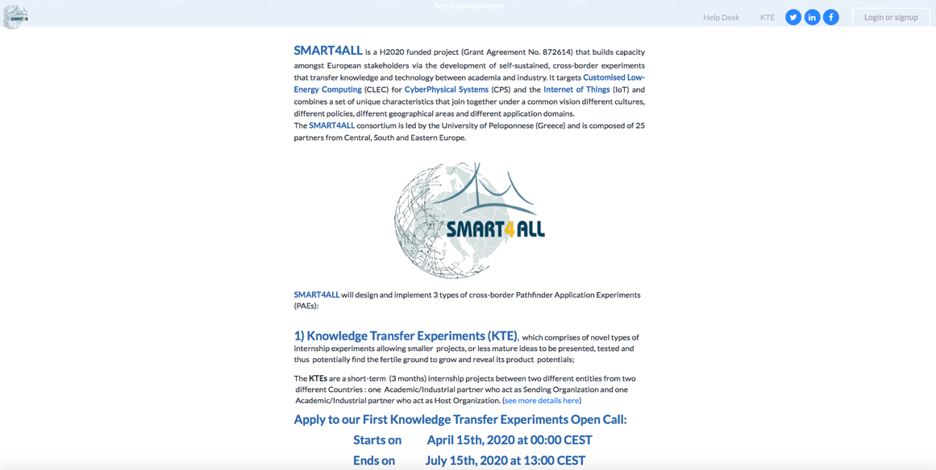
SMART4ALL Alati – Online podnošenje predloga
https:// smart4all.fundingbox.com

Slide 18
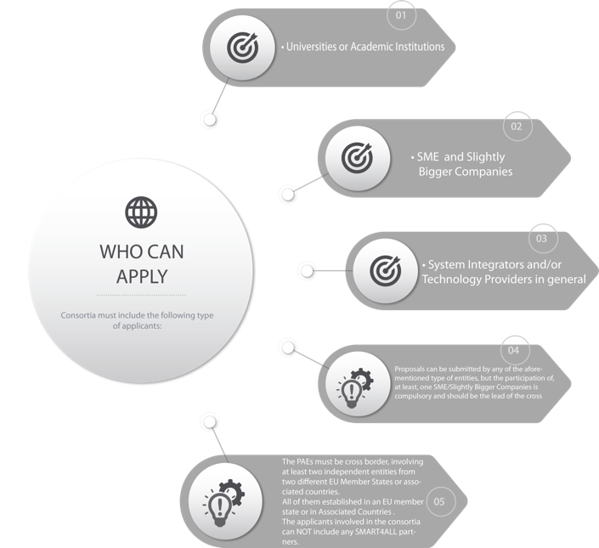
SMART4ALL Otvoreni Pozivi
SMART4ALL će finansirati 67 Eksterna Eksperimenta (Pathfinder Application Experiments PAEs) kroz 3 Tipa Otvorenih Poziva u 3 navrata, adresirajući ih na prioritetne vertikale:
Digitalizovani Transport
Digitalizovana Agrikultura
Digitalizovana Životna Sredina
Digitalizovano Bilo Šta (Digitized Anything)

Slide 19
SMART4ALL Vrste Eksperimenata (PAE) koji se finansiranju
PAE
Pathfinder Application Experiments
KTEs
Eksperimenti Transfera Znanja
(Knowledge Transfer Experiments)
FΤTEs
Eksperimenti Fokusiranog Transfera Tehnologije
(Focused Technology Transfer Experiments)
CTTEs
Eksperimenti Unakrsnih oblasti Transfera Tehnologije (Cross-domain Technology Transfer Experiments)
Grant: 8000 €
Tip: Praksa
Grant: 80 000€
Tip: Projekat
Grant: 80 000€
Tip: Projekat
Interni: 21 FΤTE (vertikalni) će biti razvijeni kroz SMART4ALL
Eksterni: 67 KTEs/FTEs/CCTEs će biti razvijeni kroz otvorene pozive za projekte

Slide 20
SMART4ALL PAE Presjek Poziva
Vrsta PAE |  | Poziv 1 | Poziv 2 | Poziv 3
Knowledge Transfer Experiments (KTE) | Otvaranje poziva | 15. April 2020 | Mart 2021 | Mart 2022
 | Rok za prijavu: | 15. Jul 2020 | Maj 2021 | Maj 2022
Focused Technology Transfer Experiments (FTTE) | Otvaranje poziva | 1. Jul 2020 | Jun 2021 | Jun 2022
 | Rok za prijavu: | 30. Septembar 2020 | Avgust 2021 | Avgust 2022
Cross Domain Technology Transfer Experiments (CTTE) | Otvaranje poziva | 1. Decembar 2020 | Septembar 2021 | Septembar 2022
 | Rok za prijavu: | 28. Februar 2021 | Novembar 2021 | Novembar 2022
Više o pozivima i samom procesu apliciranja ćete čuti tokom prezentacije prof. Borisa Antića

Slide 21
Prihvatljive zemlje za finansiranje kroz SMART4ALL
Članice Evropske Unije i Ujedinjeno Kraljevstvo
Priključene zemlje Horizontu 2020 http://ec.europa.eu/research/participants/data/ref/h2020/grants_manual/hi/3cpart/h2020-hi-list-ac_en.pdf
Sve ostale zemlje Jugoistočne Evrope (SEE) koje nisu navedene u Horizon 2020 Priručniku EC-a ali su uključene u Aneksu A Radnog Programa (H2020 Work Programme)
Konzorcijum koji uključuje najmanje jednog člana iz zemalja Jugoistočne Evrope će imati prioritet: Albanija, Bosna i Hercegovina, Bugarska, Hrvatska, Grčka, Mađarska, Kosovo, Moldavija, Crna Gora, Sjeverna Makedonija, Rumunija, Slovačka, Slovenija i Srbija

Slide 22

Pridružite se SMART4ALL mreži !
Pridružite se SMART4ALL mreži Južne, Istočne i Centralne Evrope:
Subscribingom SMART4ALL newsletter:
https://smart4all-project.eu/joinus
Korišćenjem SMART4ALL matchmaking usluga:
https://matchmaking.smart4all-project.eu
Apliciranjem za SMART4ALL Otvorene Pozive:
https://smart4all-project.eu/opencalls-apply-now
Koristeći SMART4ALL marketplace:
https://smart4all-project.eu/marketplace

Slide 23

SMART4ALL Social Media
Pratite SMART4ALL na:
https://www.linkedin.com/groups/12369183
https://twitter.com/Smart_4All
https://www.facebook.com/SMART4ALL.Project
https://www.youtube.com/channel/UCwmSl9LCl2vNBO-3k75dvJA
… i budite u toku sa najnovijim SMART4ALL novostima, aktivnostima & mogućnostima za finansiranje !

Slide 24
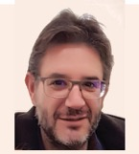

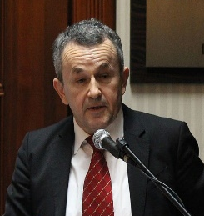
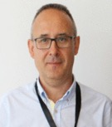
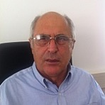
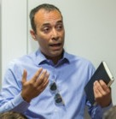
SMART4ALL kontakt osobe
Project Coordinator
Central Europe Contact
East Europe Contact
Prof. Nikolaos Voros
University of Peloponnese, Greece
Prof. Michael Huebner
Brandenburg University of Technology, Germany
Prof. Bela Feher
Budapest University of Technology and Economics, Hungary
voros@uop.gr
huebner@b-tu.de
feher@mit.bme.hu
Balkan Contacts
South Europe Contacts
Prof. Radovan Stojanovic
Mediterranean Excellence in Computing and Ontology, Montenegro
Prof. Fransisco Blanes
Polytechnic University of Valencia, Spain
pblanes@ai2.upv.es
stox@ac.me
Prof. Betim Cico
Metropolitan Tirana University, Albania
Dr Kostas Troulos
PRAXI Network,
Greece
betim.cico@gmail.com
troulos@praxinetwork.gr

Slide 25

Hvala na pažnji– Pitanja?

